Slide 1
物件偵測基本流程

Slide 2

流程簡介
人類：99%
狸貓：99%

Slide 3
流程簡介
1. 製作要偵測的物件的正樣本/負樣本(正樣本的方框座標要保留)
2. 用正/負樣本訓練分類器(Label 為物件種類+1種的圖片分類)
3. 將正樣本為Input, 並將［正樣本座標 and 該物件原本的label座標］經過FRCNN正規轉換後為實際的Label，訓練回歸器

Slide 4
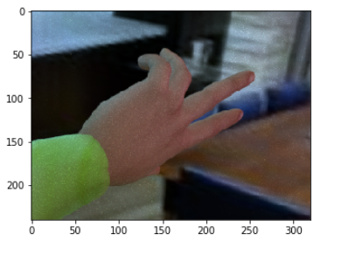
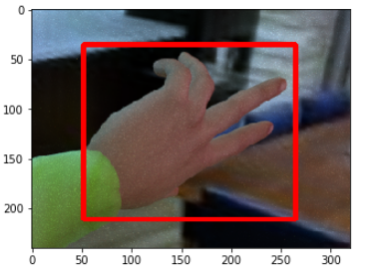
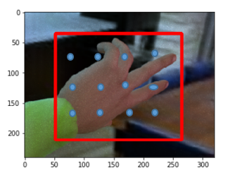
流程簡介
讀入一張圖片及它的LABEL框座標後，在框內平均佈下ANCHOR中心點，以中心點展開不同SCALE的框框，可以是長方形或正方形
所以比如一個100 X 100的LABEL框，假設預定使用在本任務的ANCHOR BOX STYLES有4種, 採樣密度為距離10像素, 則在本圖會有 11 * 11 *4 個樣本產生
這些樣本採樣到的框框(黃), 每個框框與原本的LABEL框(紅)計算IOU值，高於正樣本門檻(比如0.7)存為正樣本，低於負樣本門檻的為負樣本(比如0.3)
另外，可設定如果任一樣本超過邊界（整張圖的邊界而非紅框的邊界）某個百分比則捨棄

Slide 5
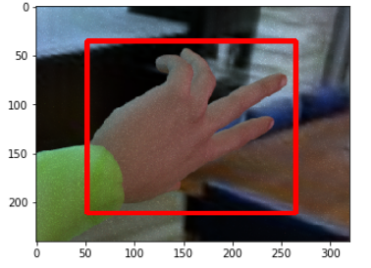
函式說明：畫框
對於一張圖片(np array的RGB形式), 以及一個座標,
可以用 basic.draw_box( img, label, box_color) 劃出框框,
參數”Img”為三維的array,
比如本圖的shape為 (240, 320, 3)
參數”Label”是一個tuple或list形式的四個數字
比如本圖為(35, 211, 52, 265),
參數”box_color”為一個tuple形式的RGB, 用來表示顏色
比如本圖為(255,0,0)
PS. 在本函式所使用的座標皆為以左上為原點
(y_min, y_max, x_min, x_max)之形式

Slide 6
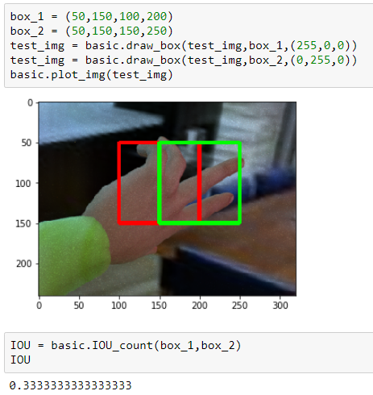
函式說明：計算IOU
對於兩個框
可以使用 basic.IOU_count(box_1, box_1)
計算IOU值
詳細使用方式如左
test_img為一個rgb np array

Slide 7
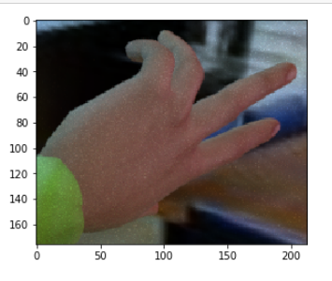
函式說明：截下圖片
對於一張圖片及一個方框，可以使用 basic.slice_the_img(img, box)切下那一塊圖片, 會回傳那一塊截圖的 np array
如本圖為
sliced_img = basic.slice_the_img(test_img, (35, 211, 52, 265) )
basic.plot_img(sliced_img)

Slide 8
函式說明：採樣
對於一張圖片及設定好的方框, 可以使用
basic.sample_from_a_box(raw_img, label, box_style, IOU_low, .IOU_high, dense)
進行採樣輸入參數為 ( 圖片 , label框座標, 要採樣的ANCHOR框形式, 負樣本門檻, 正樣本門檻, 採樣密度)
box_style為一個(h, w)為要採樣的框的高及寬, 比如 (40,40)
IOU_low 及 IOU_high為0~1之間的小數, 比如0.3 及 0.7 , 密度為一整數像素距離比如10

Slide 9
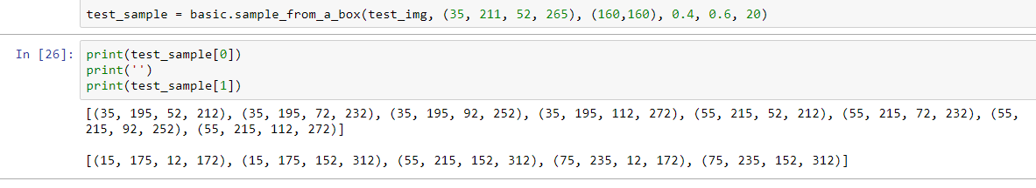
函式說明：採樣
使用sample_from_a_box之後會回傳兩個list包含正樣本的框座標及負樣本的框座標, (當然第一個LIST裡面的座標跟LABEL框都比較接近), 另外本函式設定為只要框超出原圖邊界就直接捨棄不用
另外在儲存樣本時, 可以設定一張圖片的一個物件, 最多只使用幾個正樣本, 以免某些物件正樣本過多而某些過少,
比如採樣出10個正樣本框, 只隨機選擇一個或幾個, SLICE下來後來儲存

Slide 10


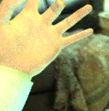
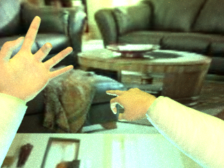



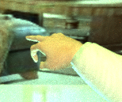



流程簡介
在使用上面的函式後, 可以為一個物件製作出 正樣本及負樣本, 分別儲存後再進行圖片分類訓練即可
物件1 正樣本
物件2 正樣本
所有物件的負樣本

Slide 11
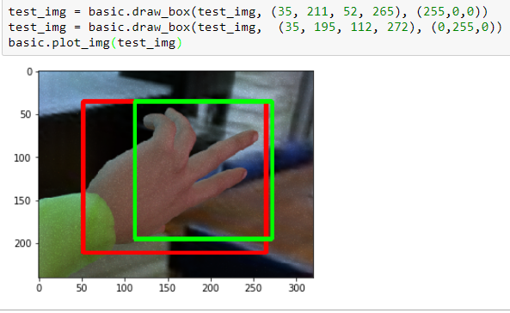

流程簡介：回歸
在前面儲存正樣本的時候，必須同時儲存它本身的框的位置（可直接轉換為FRCNN的LABEL）
比如在本圖中, 紅色為LABEL框位置, 綠色為採樣到並儲存的正樣本,
當儲存時可以使用
basic.frcnn_label_maker(box, label)轉換出一組參數
後面放LABEL而前面放採樣位置, 將此參數儲存

Slide 12
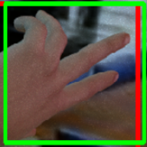
流程簡介：回歸
依照前面步驟儲存後，會有一堆正樣本及一堆參數
設計一個MODEL, INPUT為圖片(可直接RESIZE成同一SIZE, 不必改計算出來的參數), OUTPUT為一個長度4的vector, 也就是那個參數, 可以訓練出一個, 看到截圖後回給一個參數的MODEL
所以對於前面而言,
Training_input = 綠色框框的小圖,
Training_output = 轉換出的參數

Slide 13
測試流程
當兩個ＭＯＤＥＬ訓練完時, 測式流程為
1. 放入圖片
2. 對整張圖採樣(與訓練時不同, 訓練時只要對有物件的方框內採樣即可), 採樣的密度及使用的方框規格數量與訓練時相同
3. 將所有採樣的截圖都送入訓練好的分類器
4. 將預測出除了背景以外的所有截圖留下
5. 將預測出最高機率為某物件的框留下(如果有相同物件重複出現的可能, 要多一個去最大值演算, 依照overlap逐步去除)
6. 回歸模型將框回歸後出來的result,
使用 basic.frcnn_transform((留下來的框座標), (預測出的4維向量))轉換回真正結果

